Slide 2
PREZZI MENSILI ANNO 2021
Source: www.simecom.it/borsa-gas

Slide 3
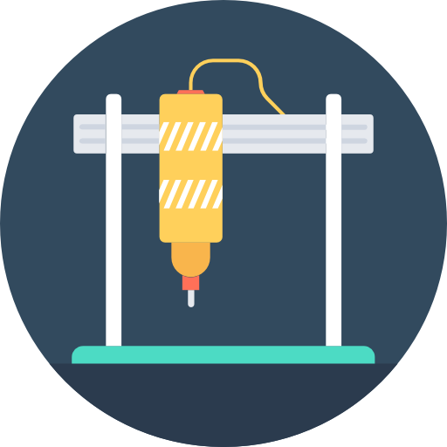
AUTOPRODUZIONE INTERNA
LINEA 1
FORNITORE ELETTRICITA’
LINEA 2
LINEA …
FORNITORE GAS
Il sistema di monitoraggio AsyTrack ENERGY-METER raccoglie i consumi rilevati dai contatori della grande distribuzione e/o dall’eventuale produzione interna e li trasmette, in tempo reale, al software che li gestirà nella maniera più consona alle esigenze dell’azienda.

Slide 4
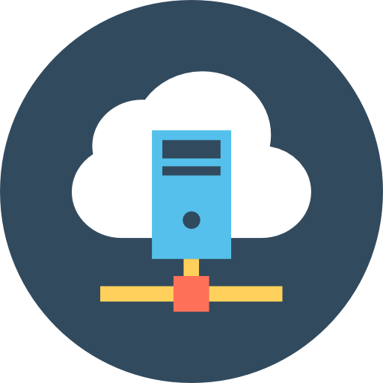
PROTOCOLLI DI COMUNICAZIONE
BIG DATA
In autonomia si potranno monitorare i vettori energetici (luce, gas, vapore, etc..) ed i livelli di potenza registrati da ciascun impianto.
Ciò consentirà di valutarne l’efficenza, eseguire rapidi confronti tra periodi temporali differenti e sperimentare gli effetti di azioni collettive applicate sui macchinari stessi per ottimizzarne la resa.
Il nostro sistema si integra con eventuali software già presenti ed assicura la piena fruibilità Cloud del contenuto associato.

